Slide 1

Lajos Nikoletta - Project manager
Fürjes Ádám - Webshop manager

Slide 2






Rossmanó Babaprogram
Egyedi, csak a babakártyával igénybe vehető kedvezmények
Indulás: 2012.05.14.
Jelenleg 114.000 aktív tag
A várandósság első napjaitól a gyermek 3 éves koráig
Babatermékek

Slide 3
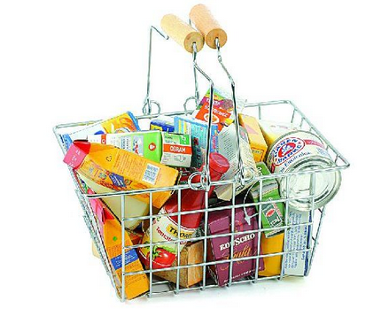

A babaprogram eredményei
évente kb. 20.000 új regisztráló
azon vásárlásoknál, melyeknél használnak babakártyát, átlagosan 60%-kal magasabb a kosárérték
a babakártyás vásárlások száma és értéke évről évre dinamikusan növekszik

Slide 4


A Rossmanó Babaprogram sikerességének titka:
vásárlók igényeinek megfelelően kidolgozott akciók – 2013: kérdőív, 2014: megújulás
a babakártya használata komoly árelőnyt jelent (önmagában is, de összevonható a normál akciókkal is)
az akciók online is elérhetőek
szakértői tanácsadás (FB: Védőnő válaszol, elektronikus hírlevélben tanácsadó szöveg)
jövőbeni kulcspontok: online és szakértői láb erősítése, minél több várandós anyuka elérése (eszköz pl. Promobox, BabaMama Expo)

Slide 5


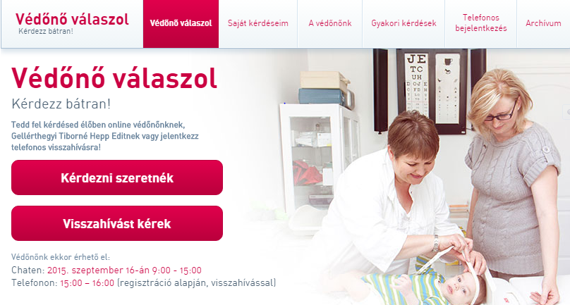
Vevőszerzés és –megtartás eszközei a babaprogram esetében
szakértői tanácsadás
piacon kiemelkedő versenyképes akciók
online elérhetőség

Slide 6
Mit tettünk a vevők szerzés és megtartása érdekében online?

Slide 7
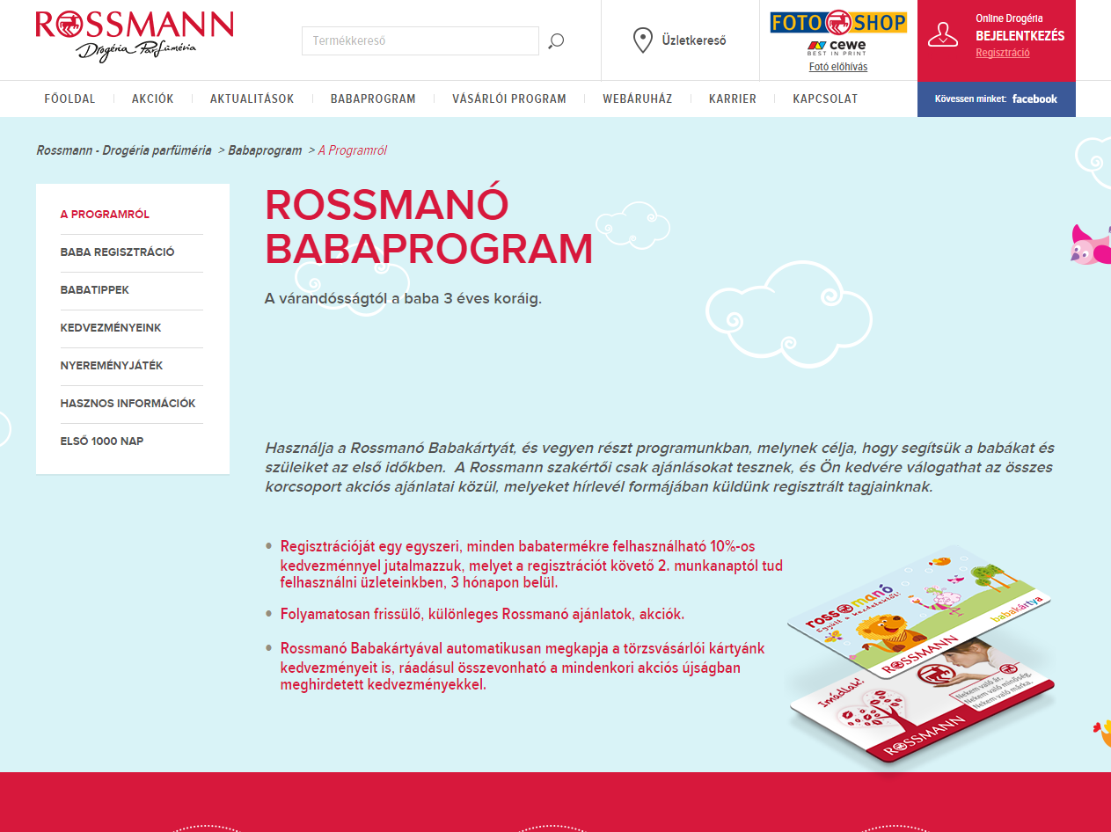

Slide 8
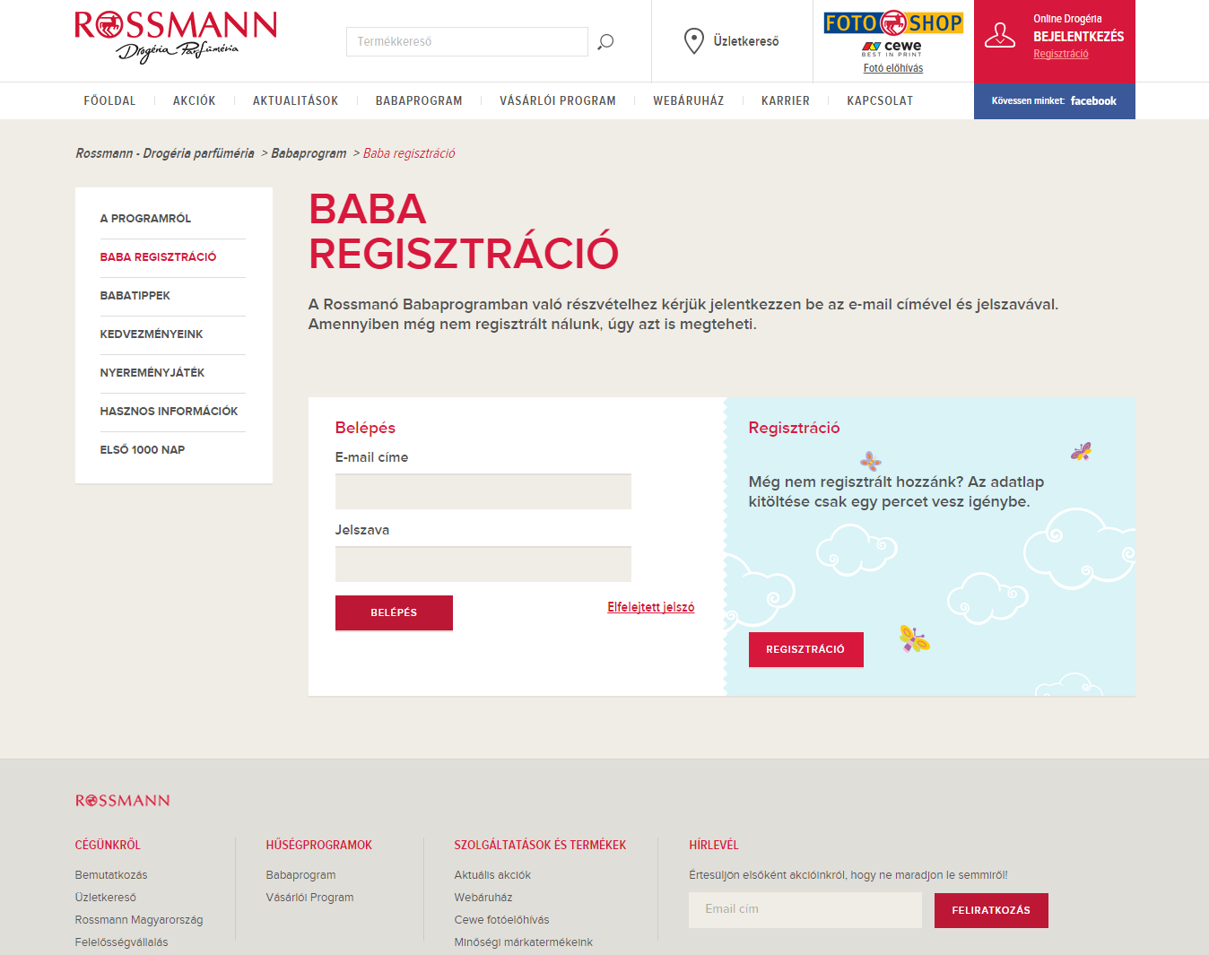

Slide 9
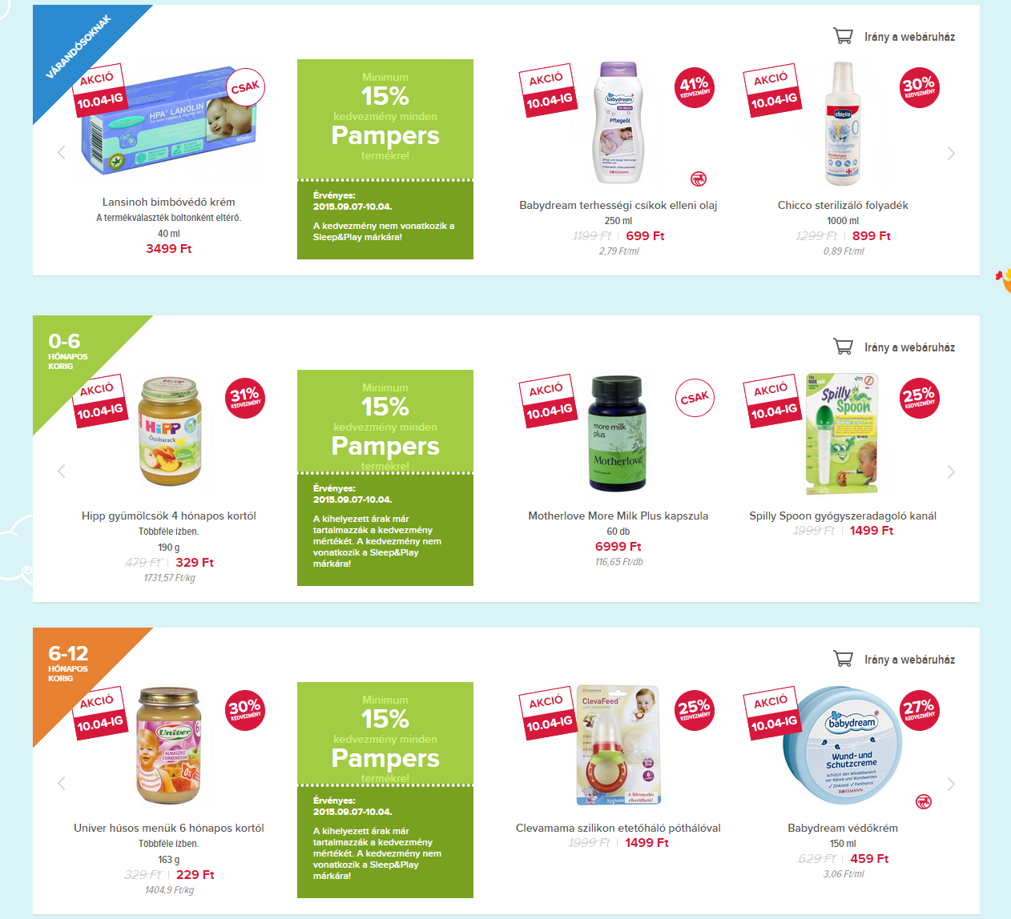

Slide 10
Milyen online eszközökkel tartjuk meg a vevőket?

Slide 11
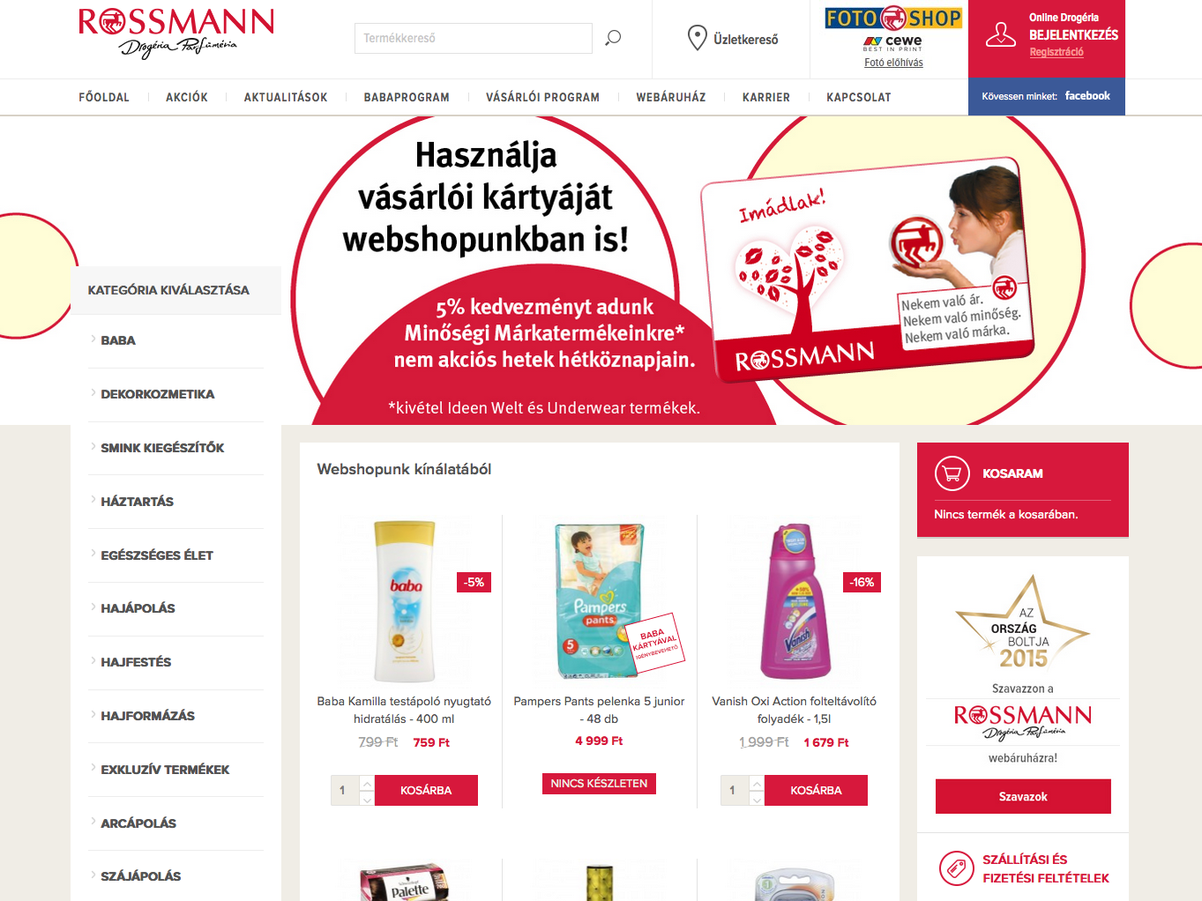

Slide 12
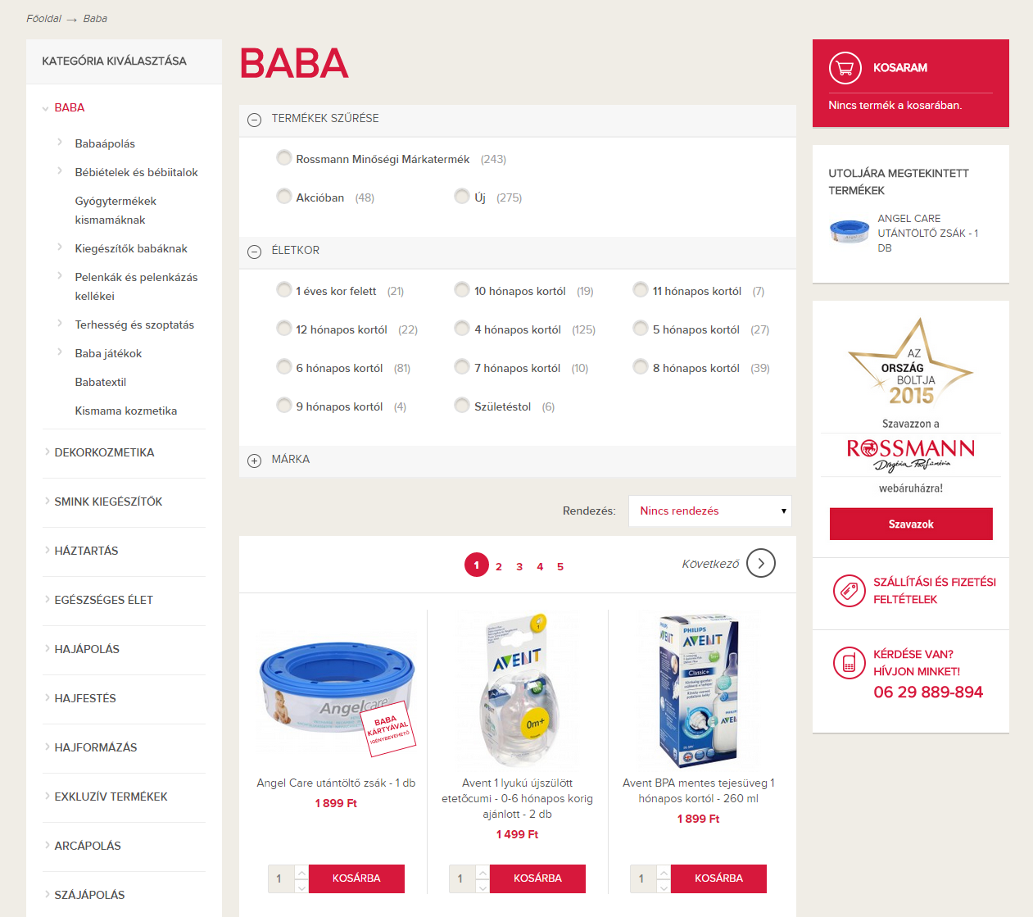

Slide 13


